Slide 1
Вот мы ви-дим ма-му.
А у ма-мы мы-ло.
Ма-ма мо-ет ра-му,
Что-бы чис-то бы-ло.
Мама моет аккуратно,
И все просто и понятно.
А если вдруг все части
Местами поменять,
То ничего мы с вами
Не станем понимать.
Вот мы дим-ви му-ма,
А у мы-ма ло-мы.
Ма-ма ет-мо му-ра,
Бы-что то-чис ло-бы.

Slide 2
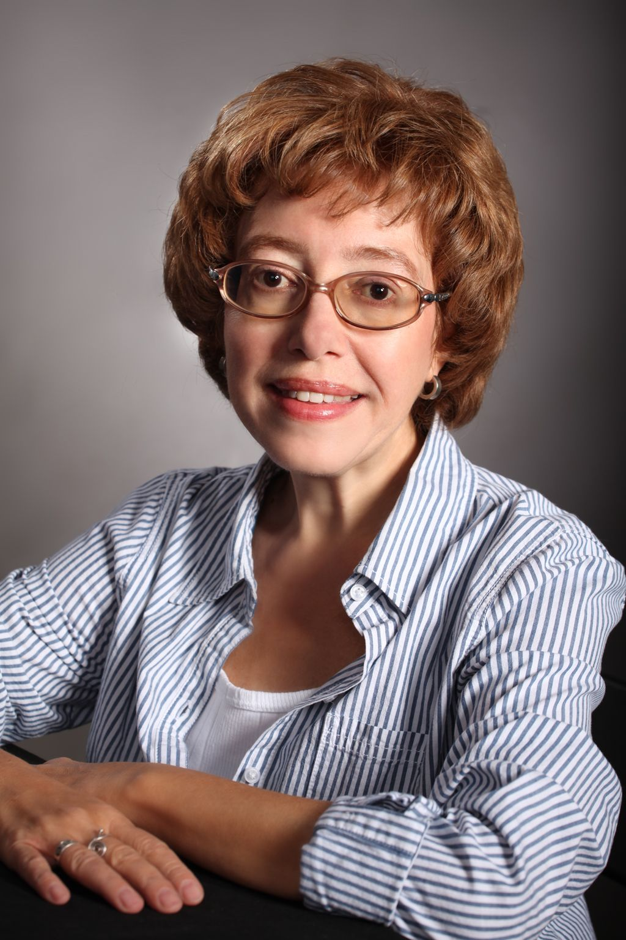
Бородицкая Марина Яковлевна 61 год

Slide 3
Интонация -
тон, манера произношения, отражающие какие-либо чувства говорящего

Slide 4
Стала утка на пруду
Учить своих утят.
Утята плавать на виду
У мамы не хотят.
Ужасно утка мучится:
«Ну что из них получится?»

Slide 5
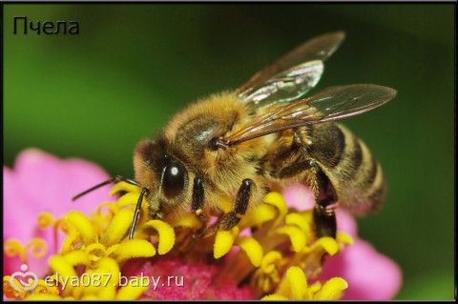

Slide 6
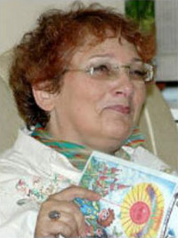
Инна Гамазкова 71 год

Slide 7
И. Гамазкова
Кто как кричит?
Прочитай стихотворение. Вставь пропущенные слова в рифму.

Slide 8
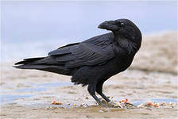
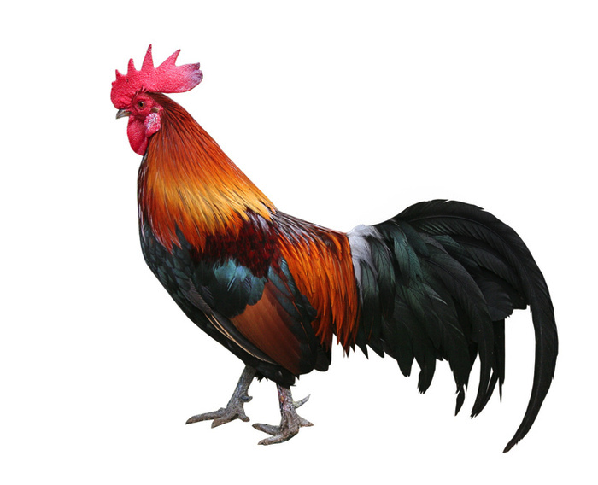
Сидит ворон на суку
И кричит ...
ку-ка-ре-ку!
Над селом взошла заря,
Петухи запели ...
кря!

Slide 9
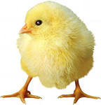
Не пойму я, почему
Запищал цыпленок ...
му-у-у!

Slide 10
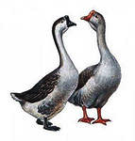
Гуси- гуси, все ко мне!
Отвечают гуси ...
ме-е-е!

Slide 11
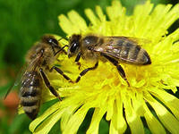
Всех прохожих напугав,
Зажужжали пчёлы ...
гав!

Slide 12
Правильно ли по смыслу ты все прочитал?
Почему трудно произносить ответ?
Прочитай ещё раз.
Вставь пропущенные слова по смыслу.

Slide 13
Сидит ворон на суку
И кричит ...
кар!
Над селом взошла заря,
Петухи запели ...
ку-ка-ре-ку!

Slide 14
Не пойму я, почему
Запищал цыпленок ...
ко-ко-ко!

Slide 15
Гуси- гуси, все ко мне!
Отвечают гуси ...
га-га-га!

Slide 16
Всех прохожих напугав,
Зажужжали пчёлы ...
ж-ж-ж!

Slide 17
Молодцы!
Запомни: рифма-это созвучие
концов стихотворных строк.
В стихотворении И.Гамазковой
рифма подсказывает неверный
по смыслу ответ!

